Slide 1


13 - 5
استعمال النقود
أ.أحـمـد الأحـمـدي @ahmad9963

Slide 2
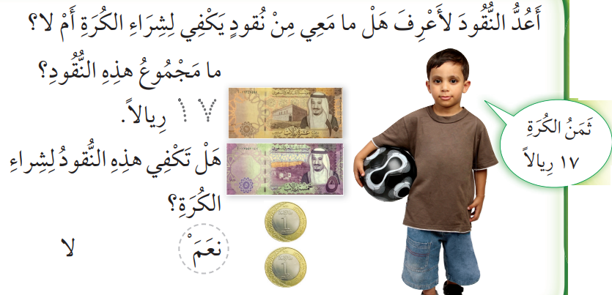
فكرة الدرس
أقارن قيم القود بأسعار السلع .
أ.أحـمـد الأحـمـدي @ahmad9963

Slide 3

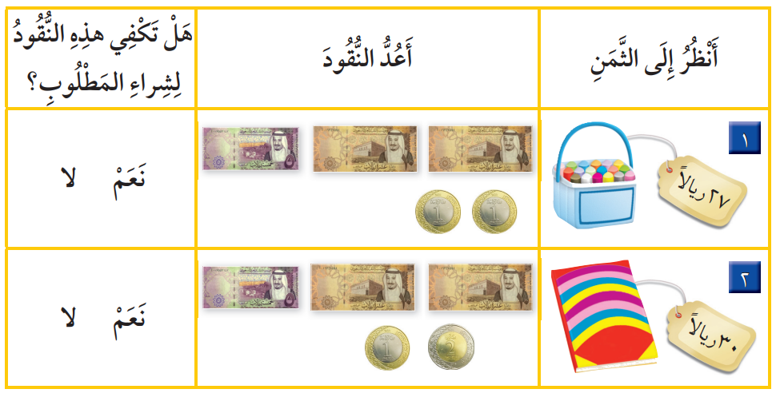

Slide 4
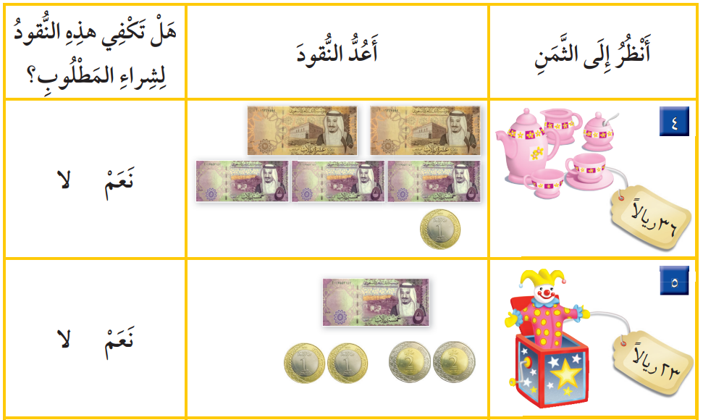


Slide 5
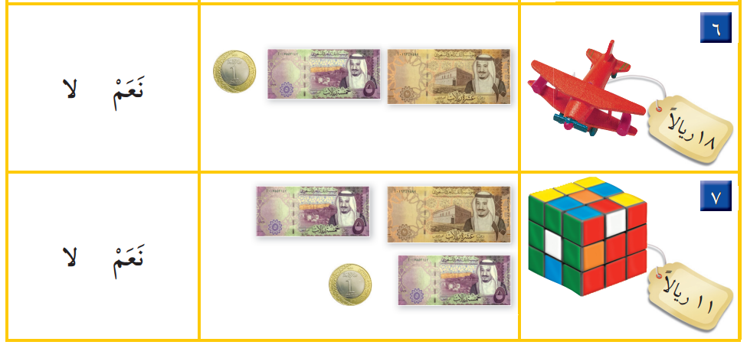

Slide 6

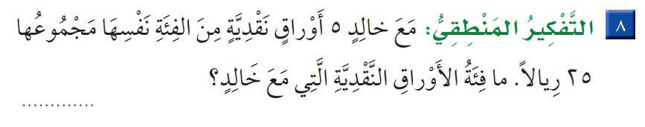
أ.أحـمـد الأحـمـدي @ahmad9963

